Slide 1
現状の成果

Slide 2
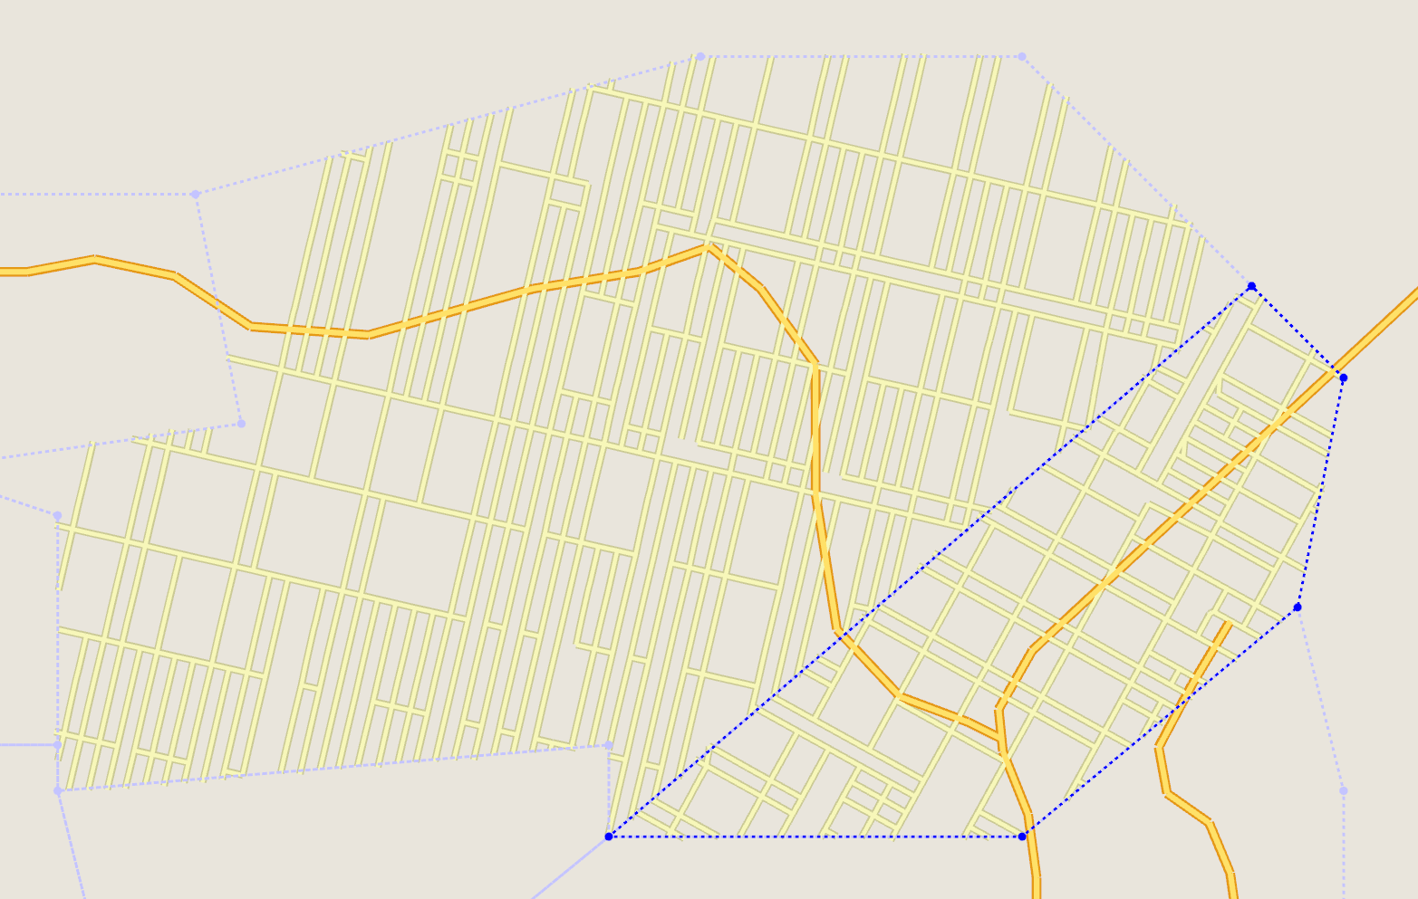
サンフランシスコのareaを使って、kde_feature_new-york1.xmlを左上、kde_feature_new-york2.xmlを右下にpopulateした結果。

Slide 3
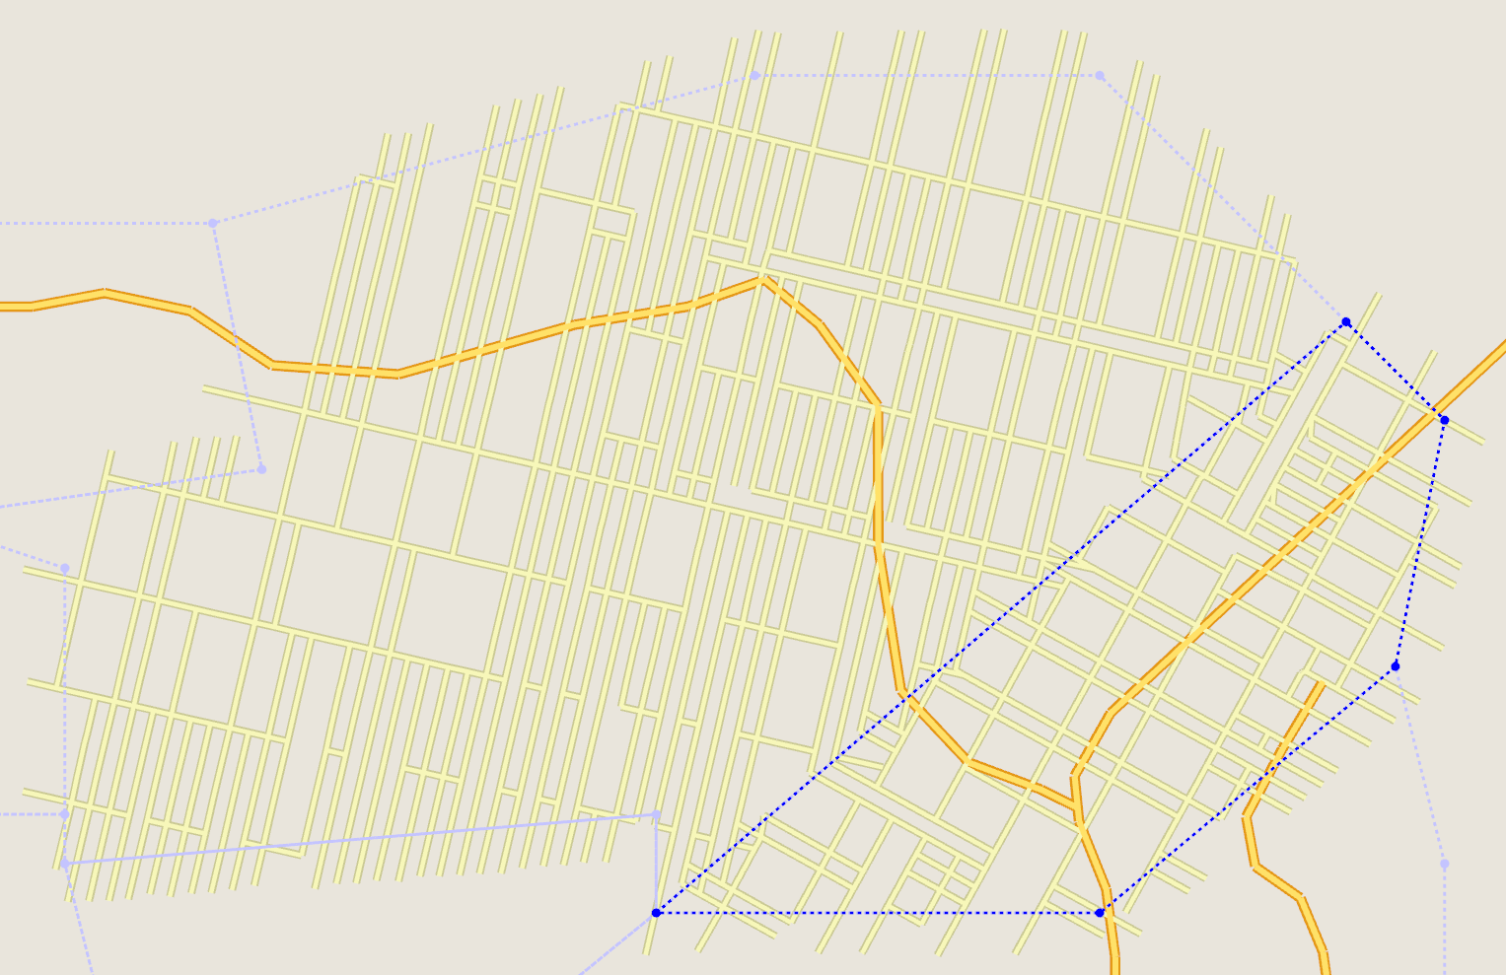
Connectした結果。

Slide 4
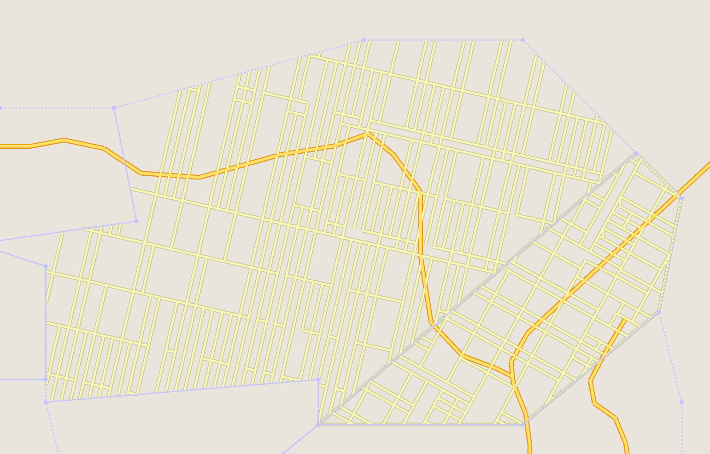
境界上にAvenueを追加した結果。

